Slide 1










(+593) 99 583 8626

Slide 2



ADVENTISTA DEL SÉPTIMO DÍA
MOVIMIENTO DE REFORMA

Slide 3





Asiste Puntual
Cada sábado 9:00am (Ecuador) por:
ASDMR ECUADOR
Unión Ecuatoriana ASDMR
Registro
de Asistencia

Slide 4

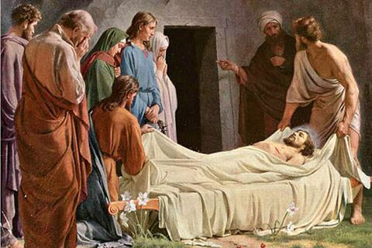


La lección de los niños para hoy es:
El entierro y la resurrección de Jesús
Sábado, 15 de noviembre de 2025

Slide 5
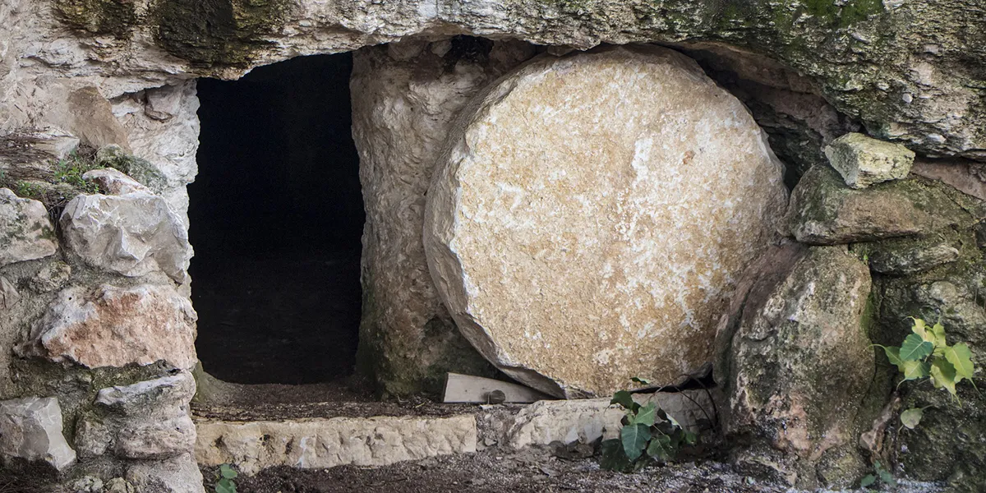
El entierro y la resurrección de Jesús
Sábado, 15 de noviembre de 2025
Lección 7

Slide 6



Verso bíblico de memoria
“Y se dispuso con los impíos su sepultura, mas con los ricos fue en su muerte; aunque Él nunca hizo maldad, ni hubo engaño en su boca.”
(Isaías 53:9)
Idea central
“Jesús no depuso su vida hasta haber cumplido la obra que había venido a hacer; y exclamó con su último suspiro: “¡Consumado es!.””
La Historia de la Redención, p. 235.
Sábado, 15 de noviembre de 2025
Introducción

Slide 7
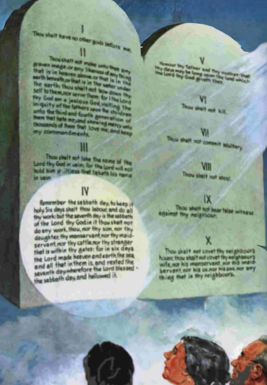
El sábado es la institución divina que fue santificada en la creación cuando Dios reposó de su obra…
…este día también fue honrado por Cristo cuando descansó en la tumba tras consumar la redención…
…y seguirá siendo santificado por los redimidos por toda la eternidad.
¿Qué institución divina fue santificada tanto en la creación como en la redención del mundo, y también se santificará por toda la eternidad?
Una institución sempiterna
Domingo

Slide 8
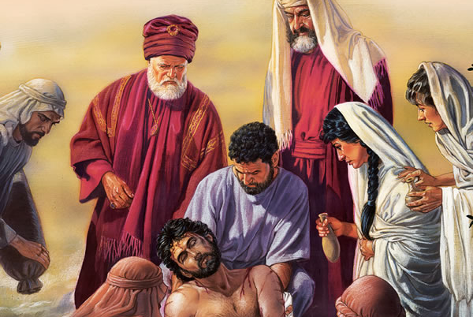
José de Arimatea y Nicodemo, miembros del Sanedrín y discípulos de Jesús, utilizaron su influencia, recursos y posición para que Jesús recibiese sepultura honrosa…
…estos hombres prominentes, movidos por su fe y amor hacia Cristo, se hicieron cargo de su sepultura, cumpliendo así la profecía de que el Mesías sería enterrado con los ricos.
¿Qué dos personas influyentes que se hicieron cargo del entierro del Salvador?
Descansando en el sepulcro
Lunes

Slide 9
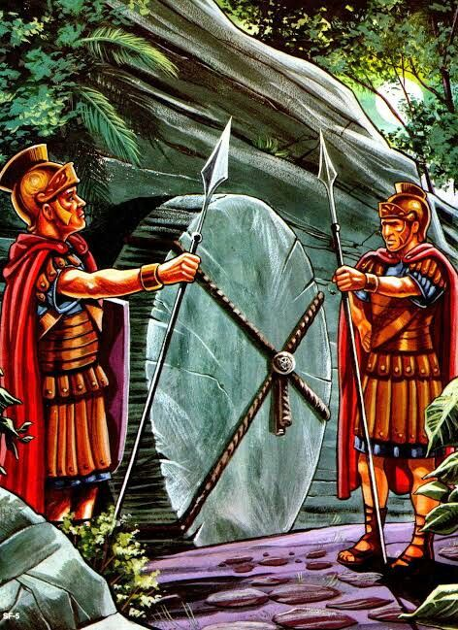
Durante aquel sábado, los líderes judíos estaban dominados por el temor a que Jesús resucitara o que sus discípulos robaran el cuerpo y declararan que había resucitado…
…esto, según su pensamiento provocaría un engaño aún mayor que su predicación en vida, así que a pesar de ser un día santo decidieron celebrar un concilio con Pilato acerca del cuerpo de Cristo.…
…y tomaron medidas para asegurar el sepulcro: colocaron una gran piedra sellándola con el sello romano, y una guardia de cien soldados a fin de evitar que se le tocase.
¿Qué preocupaba la mente de los gobernantes judíos en ese Sábado, y que acción tomaron?
Descansando en el sepulcro
Lunes

Slide 10
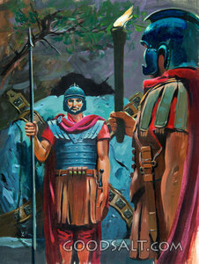
¿Qué profecía se cumplió con este plan de sellar la tumba?
Se cumplió la profecía de David que anunciaba la rebelión de los hombres contra el Ungido de Dios, pero, así como declara la profecía, sus enemigos fracasaron…
…el intento de impedir la resurrección se convirtió en una prueba más gloriosa de su triunfo sobre la muerte, pues ningún sello ni guardia podía contener al Señor de la vida.
Descansando en el sepulcro
Lunes

Slide 11
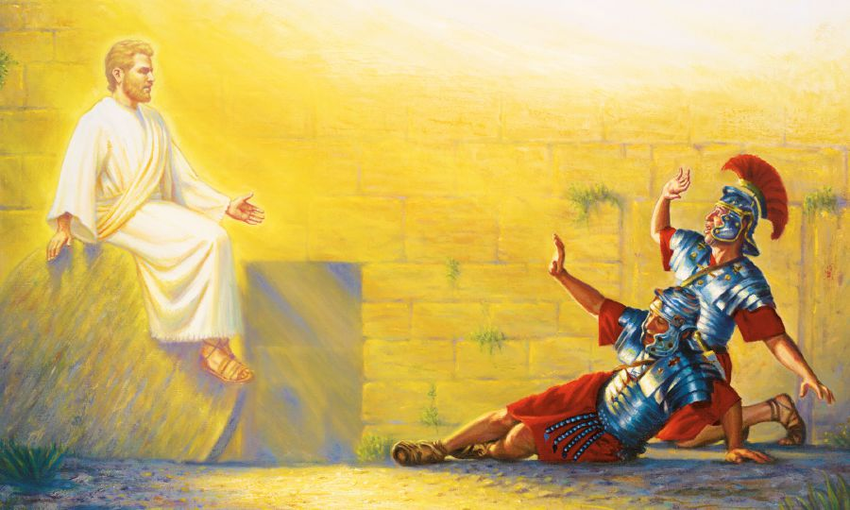
Hijo de Dios, sal fuera; tu Padre te llama.
En la madrugada del primer día de la semana, un ángel del Señor descendió del cielo, resplandeciente como un relámpago, y removió la piedra del sepulcro…
…su presencia hizo que los soldados romanos cayeran al suelo como muertos de terror ante la gloria celestial, y en ese instante glorioso, Jesús resucitó triunfante.
¿Qué pasó en la mañana del primer día de la semana?
La tumba vacía
Martes

Slide 12
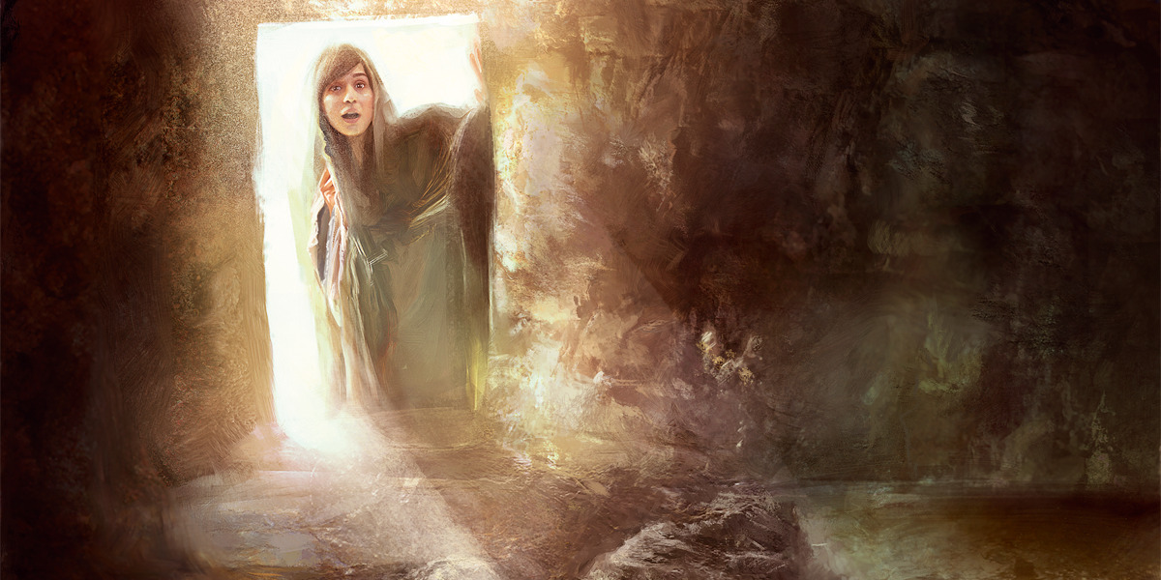
¿Qué sorpresa experimentaron algunos discípulos al llegar a la tumba?
María Magdalena y otras mujeres viniendo de distintas direcciones, fueron al sepulcro llevando especias aromáticas para ungir el cuerpo del Señor…
…sin embargo, al llegar, se sorprendieron grandemente: la piedra había sido removida y el cuerpo de Jesús no estaba allí.
La tumba vacía
Martes

Slide 13
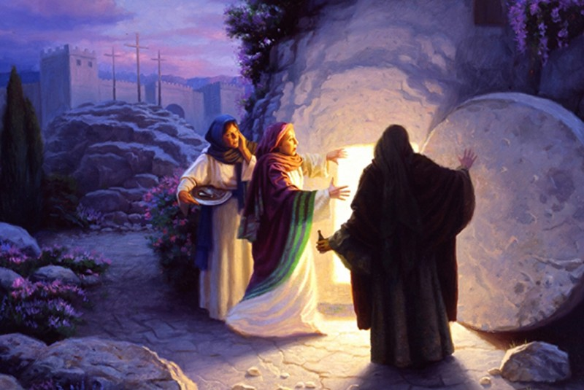
Cuando las mujeres llegaron al sepulcro y vieron al ángel del Señor (revestido de humanidad), se llenaron de asombro y temor…
…el ángel les anunció la gloriosa noticia de que Cristo había resucitado, y les encargó llevar el mensaje a los discípulos…
…prestamente las mujeres se apartaron del sepulcro y con temor y gran gozo fueron corriendo a dar las buenas nuevas a los discípulos.
¿Qué mensaje e instrucción dio el ángel a las mujeres, y cómo reaccionaron ellas?
La tumba vacía
Martes

Slide 14
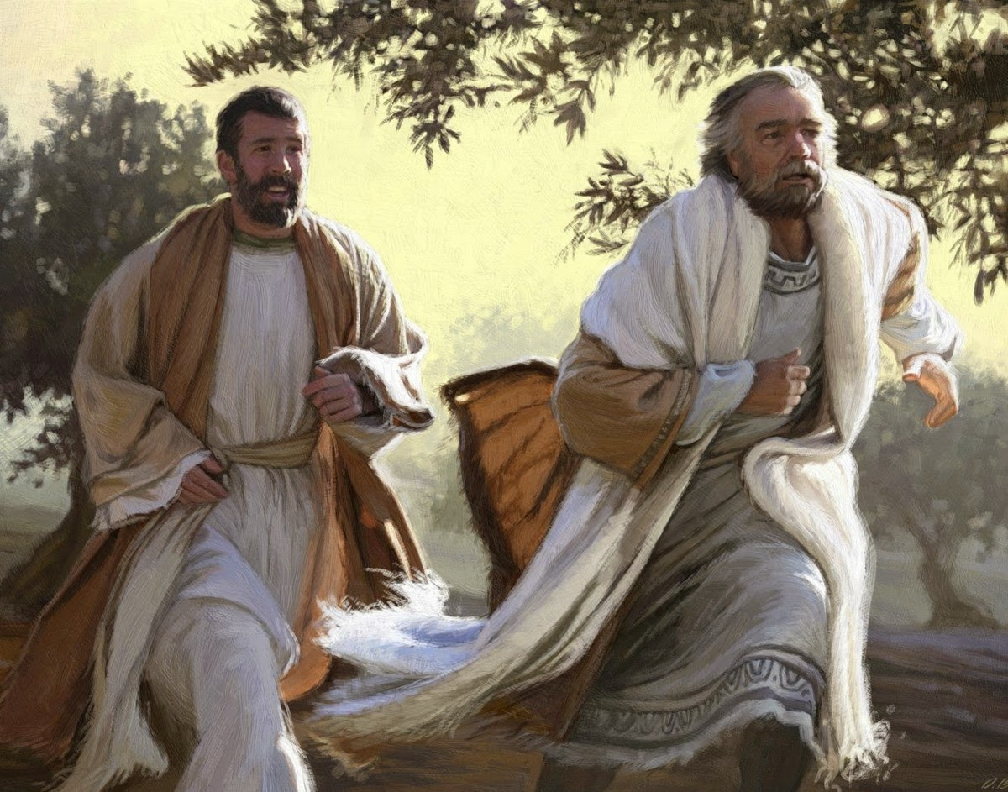
¿Por qué podemos ser energizados por el entusiasmo de los discípulos, especialmente de Juan, con respecto al significado de la tumba vacía?
Cuando Pedro y Juan fueron informados de lo sucedido, corrieron apresuradamente para comprobarlo…
…Juan, impulsado por su amor profundo hacia Jesús, llegó primero al sepulcro y cuando vio la tumba vacía, creyó, porque recordó las palabras con que Jesús había predicho su resurrección…
…así también, este mismo fervor debe movernos hoy a buscar al Salvador teniendo la convicción de que resucitó y es nuestra esperanza de salvación.
La revelación del carácter
Miércoles

Slide 15
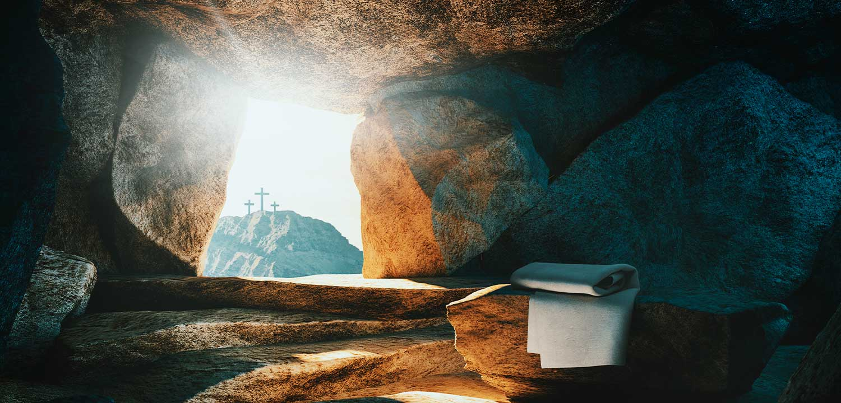
Cristo había doblado y colocado los lienzos mortuorios con tanto cuidado, y así nos enseñó que el orden es rasgo de un carácter semejante al suyo, y es precisamente…
…la fidelidad en las cosas pequeñas la que forma un espíritu disciplinado y prepara el alma para servir a Dios con excelencia en las grandes responsabilidades.
¿Qué podemos aprender del ejemplo de orden y buen gusto que Jesús dejó tras su resurrección?
La revelación del carácter
Miércoles

Slide 16
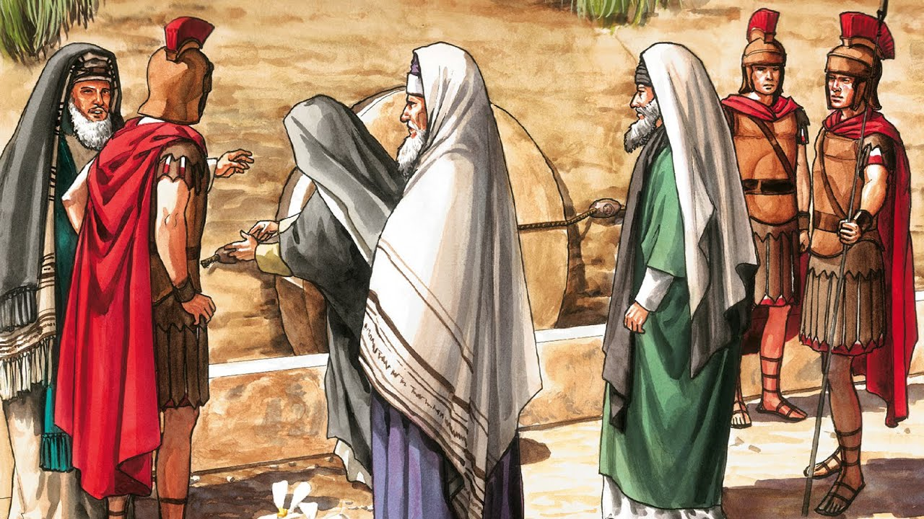
Los guardias atemorizados y temblorosos corrieron a comunicar a los principales sacerdotes todo lo que había sucedido…
…dijeron haber visto al ángel del Señor descender con poder, la piedra removida, y al Hijo de Dios salir victorioso del sepulcro…
…no hubo espacio para la invención; su conmoción era tan profunda que solo podían relatar la verdad de lo que habían presenciado.
Fue el Hijo de Dios quien fue crucificado; hemos oído a un ángel proclamarle Majestad del cielo, Rey de gloria.
¿Qué mensaje llevaron los guardias a los líderes judíos?
“Consumado es”
Miércoles

Slide 17
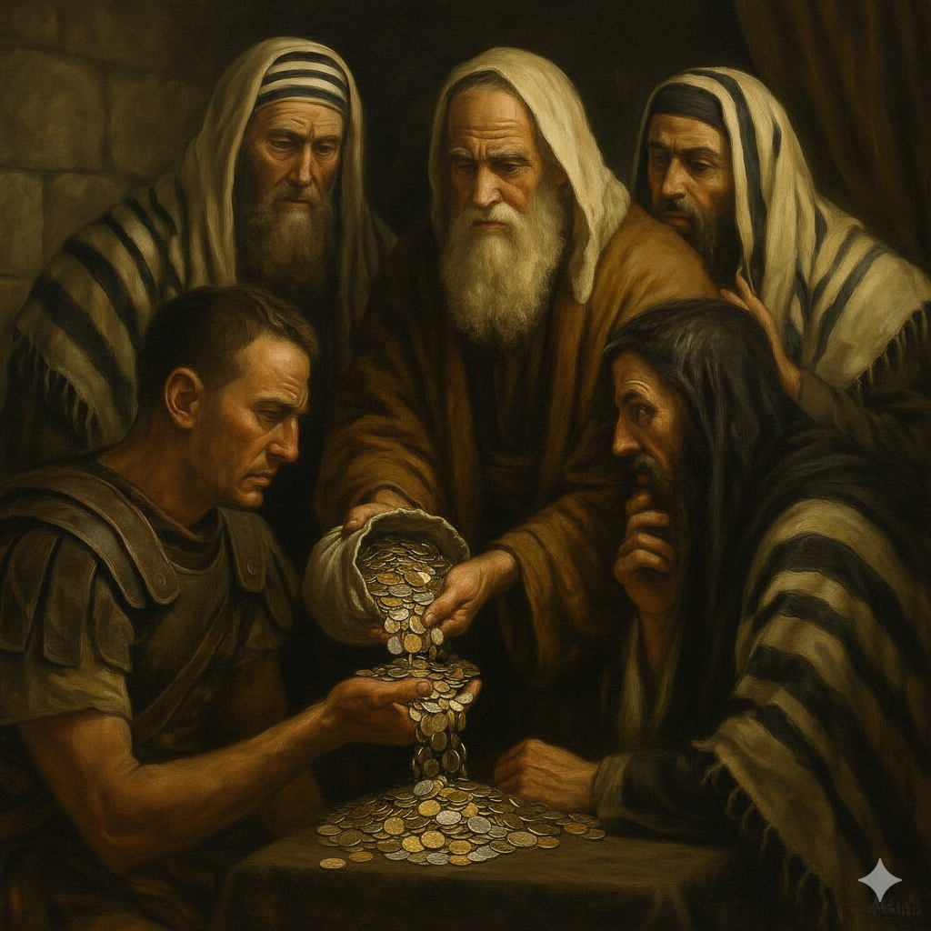
Aterrados por el informe recibido y sabiendo que el mensaje era una realidad, desesperadamente buscaron encubrir la verdad de la resurrección, pues no querían perder su influencia ante el pueblo...
…así que, prometiendo asegurar su vida, compraron el silencio y la mentira de los guardias con dinero, ordenándoles difundir la historia de que los discípulos habían robado el cuerpo de Jesús mientras dormían.
¿Qué hicieron los principales sacerdotes para evitar la circulación del informe sobre la resurrección?
Esta mentira se ha divulgado entre los judíos hasta el día de hoy.
El fraude para esquivar la realidad
Jueves

Slide 18





La institución del sábado es sempiterna porque fue establecida por Dios desde la creación como un recordativo perpetuo de su poder creador y de su amor hacia la humanidad, y trasciende como un símbolo eterno de la relación entre Dios y el hombre.
La honrosa sepultura de Cristo fue una manifestación del cuidado providencial de Dios, quien movió los corazones de José de Arimatea y Nicodemo para darle al Salvador una tumba digna, cumpliendo así las profecías.
La tumba vacía es el testimonio más poderoso de la victoria de Cristo sobre la muerte y el pecado; su resurrección confirmó su divinidad, dio esperanza a los creyentes y aseguró la promesa de vida eterna para todos los que confían en Él.
Los discípulos y las mujeres que corrieron presurosos al encuentro con Cristo resucitado reflejan el ardor y la fe de un corazón que ama de verdad al Salvador, y tiene la certeza de que en Él hallará vida, consuelo y victoria.
El fraude ideado por los líderes judíos para ocultar la resurrección de Cristo revela hasta dónde puede llegar el corazón humano cuando se niega a aceptar la verdad, pero la verdad de Dios no puede ser encadenada.
Afirmo lo que aprendí
Resumen

Slide 19

Avanzo
Creo que Jesús realmente murió y resucitó al tercer día como vencedor de la muerte, confirmando su divinidad y el cumplimiento del plan de redención.
al tomar buenas decisiones
¡Decido confiar en que la resurrección de Cristo garantiza mi esperanza de vida eterna y me comprometo a compartir esta verdad con otros!
Aplico a mi vida lo que aprendí
Decisión

Slide 20


Soy Mayordomo:
Planifico mi ofrenda
Para transferencias bancarias:
Banco Pacífico
Cuenta Corriente #637254
Banco Pichincha
Cuenta de Ahorros #3735728600
RUC: 1790984362001
ADVENTISTAS DEL SÉPTIMO DÍA MOVIMIENTO DE REFORMA UNION ECUATORIANA
DIEZMOS
OFRENDAS
Mayordomía

